Slide 1
Programa de Pós-graduação Stricto Sensu: Visão e Trabalho
Dr. Alexandre Rasi Aoki

Slide 2
Agenda
Apresentação Pessoal
Objetivos
Programa de Pós-graduação
Docente
Discente
Docente + Discente
CAPES
CV Lattes
Referências
Encerramento
<número>

Slide 3
Apresentação Pessoal
<número>

Slide 4
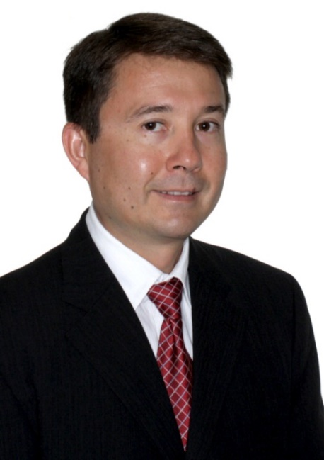
Apresentação Pessoal
Dr. em Eng. Elétrica (UNIFEI/2003)
UFPR (2008)
Professor Graduação / Mestrado / Doutorado
Lactec (2003/2017)
Pesquisador / Coordenador de PG / Gerente
Cigre Brasil (M’06)
Coordenador do CE-C6
IEEE (M’12 e SM’17)
CNPq (2014)
Bolsista de DT Nível 2
Carreira em números
Artigos em periódicos > 30
Capítulos de livro = 8
Artigo em anais de congressos > 140
Coordenador / Pesquisador em P&D ANEEL > 30
Orientações / Coorientações de M.Sc. ~ 70
Orientações / Coorientações de Dr. = 3
Programa de computador registrado ~ 10
http://lattes.cnpq.br/0566385360819334

Slide 5
Objetivos
<número>

Slide 6
Objetivos
Mostrar a visão de um PPG
Esclarecer o papel do Docente
Conhecer a CAPES
Elucidar o papel do Discente
Refletir sobre o CV Lattes
<número>

Slide 7
Programa de Pós-graduação
<número>

Slide 8
O que é Pós-graduação Stricto Sensu?
“A pós-graduação Stricto Sensu é um sistema de cursos constituído para favorecer a pesquisa científica e o treinamento avançado.
Seu objetivo imediato é proporcionar ao estudante aprofundamento do saber que lhe permita alcançar elevado padrão de competência científica ou técnico-profissional, impossível de se adquirir no âmbito da graduação.
Para além destes interesses práticos imediatos, a pós-graduação tem por fim oferecer, dentro da universidade, o ambiente e os recursos necessários para que se realize a livre investigação científica na qual possa afirmar-se a criação nas mais altas formas da cultura universitária.”
FONTE: CAPES (2016)
<número>

Slide 9
Pós-graduação
Stricto Sensu
Lato Sensu
Especialização
MBA
Doutorado e Mestrado Profissional
Doutorado e Mestrado Acadêmico
<número>
Notes:
<número>

Slide 10
Objetivos
Mostrar a visão de um PPG
Esclarecer o papel do Docente
Conhecer a CAPES
Elucidar o papel do Discente
Refletir sobre o CV Lattes
<número>

Slide 11
Docente
<número>

Slide 12
Professor Orientador
Orientar o aluno na elaboração do projeto de mestrado/doutorado
Avaliar as atividades desenvolvidas pelo aluno e prover feedback
Propor ao aluno as atividades necessárias para o atendimento dos requisitos do PPG
Zelar pelo cumprimento de prazos do PPG
Ler e revisar documentos gerados pelo aluno
12

Slide 13
Professores de PPG
Permanente
Orienta
Leciona
Colaborador
Coorienta
Leciona
Visitante
Produz
Leciona
Coorienta
12

Slide 14
Objetivos
Mostrar a visão de um PPG
Esclarecer o papel do Docente
Conhecer a CAPES
Elucidar o papel do Discente
Refletir sobre o CV Lattes
12

Slide 15
Discente
<número>

Slide 16
Mestrando e/ou Doutorando
Disciplinas
Projeto de dissertação ou tese
Aprovação em comitê de ética (Plataforma Brasil)
Exame de suficiência em línguas
Pesquisa científica
Dissertação ou tese
Produção bibliográfica (artigos)
Congressos
Periódicos (Qualis)
Qualificação e defesa
<número>

Slide 17
Objetivos
Mostrar a visão de um PPG
Esclarecer o papel do Docente
Conhecer a CAPES
Elucidar o papel do Discente
Refletir sobre o CV Lattes
16

Slide 18
Docente + Discente
<número>

Slide 19
Importante
Orientador
Aluno
Título
<número>

Slide 20
Importante
Produção Docente
Avaliação da CAPES
PAPER
Orientador
<número>

Slide 21
Importante
Produção Discente
Avaliação da CAPES
PAPER
Aluno
<número>

Slide 22
Importante
Produção Docente
Produção Discente
Produção Programa
Avaliação da CAPES
PAPER
Aluno + Orientador
<número>

Slide 23
Objetivos
Mostrar a visão de um PPG
Esclarecer o papel do Docente
Conhecer a CAPES
Elucidar o papel do Discente
Refletir sobre o CV Lattes
Grupo de Pesquisa
<número>

Slide 24
CAPES
<número>

Slide 25
O que é a CAPES?
“A Coordenação de Aperfeiçoamento de Pessoal de Nível Superior (Capes) é vinculada ao Ministério da Educação (MEC)
As atividades da Capes podem ser agrupadas nas seguintes linhas de ação, cada qual desenvolvida por um conjunto estruturado de programas:
avaliação da pós-graduação stricto sensu;
acesso e divulgação da produção científica;
investimentos na formação de recursos de alto nível no país e exterior;
promoção da cooperação científica internacional.
indução e fomento da formação inicial e continuada de professores para a educação básica nos formatos presencial e a distância.”
FONTE: CAPES (2016)
<número>

Slide 26
Destaques
<número>

Slide 27
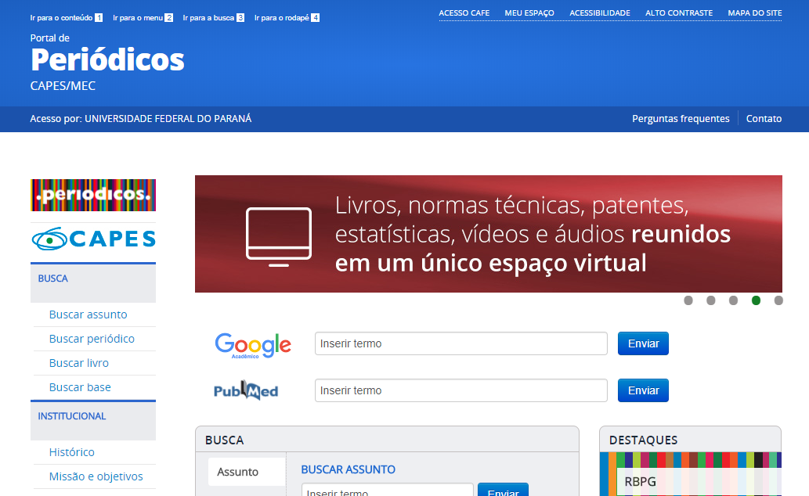
Periódicos
<número>

Slide 28
Quem é a CAPES?
Diretores
Coordenadores de área
Servidores Técnico-administrativos
Conselhos
Professores de PPGs
Professores de PPGs
Professores de PPGs
SOMOS NÓS!
<número>

Slide 29
Objetivos
Mostrar a visão de um PPG
Esclarecer o papel do Docente
Conhecer a CAPES
Elucidar o papel do Discente
Refletir sobre o CV Lattes
<número>

Slide 30
CV Lattes
<número>

Slide 31
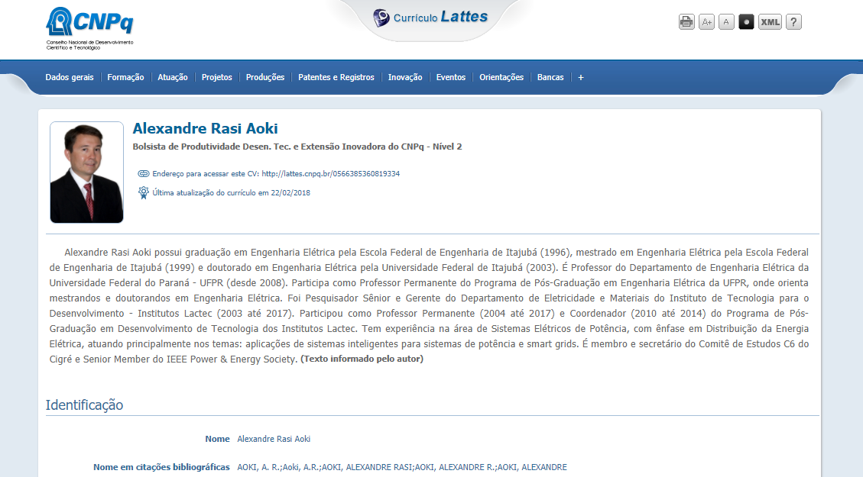
CV Lattes
Imprescindível para docentes e discentes de PPG
<número>

Slide 32
Objetivos
Mostrar a visão de um PPG
Esclarecer o papel do Docente
Conhecer a CAPES
Elucidar o papel do Discente
Refletir sobre o CV Lattes
31

Slide 33
REFERÊNCIAS
<número>

Slide 34
Referências
ABNT. NBR 6023:2002, Informação e documentação - Referências - Elaboração. Rio de Janeiro: ABNT, 2002.
ABNT. NBR 10520:2002, Informação e documentação - Citações em documentos - Apresentação. Rio de Janeiro: ABNT, 2002.
ABNT. NBR 14724:2011, Informação e documentação - Trabalhos acadêmicos – Apresentação. Rio de Janeiro: ABNT, 2011.
BOOTH, W.C.; WILLIAMS, J.M.G.; COLOMB, G.G. A Arte da Pesquisa, 2ª Edição. São Paulo: Martin Fontes, 2008.
CERVO, A.L.; BERVIAN, P.A.; DA SILVA, R. Metodologia Científica, 6ª Edição. São Paulo: Pearson Prentice Hall, 2007.
CNPq. Ética e Integridade na Prática Científica. Brasília, DF, 2011. 4 p.
FAPESP. Código de Boas Práticas Científicas. São Paulo, SP, 2012. 40 p.
<número>

Slide 35
Mensagem final
“Pós-graduação não é status,
Pós-graduação é TRABALHO”
Trabalho conjunto e contínuo com a Coordenação!
G. LAMBERT-TORRES
<número>

